Slide 1
第1章 离散时间信号与系统
1.1 离散时间信号—序列
1.2 线性移不变系统
1.3 常系数线性差分方程
1.4 连续时间信号的抽样

Slide 2
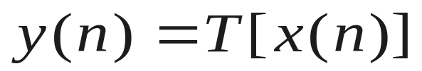
1.2 线性移不变系统
x(n)
离散时间系统
T[•]
y(n)
系统可定义为将输入序列x(n)映射成输出序列y(n)的唯一变换运算，并用T[]表示，即
在时域离散系统中，最重要、最常用的是线性时不变系统。

Slide 3
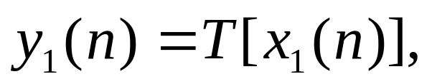
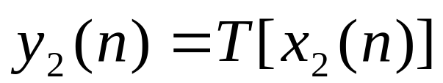
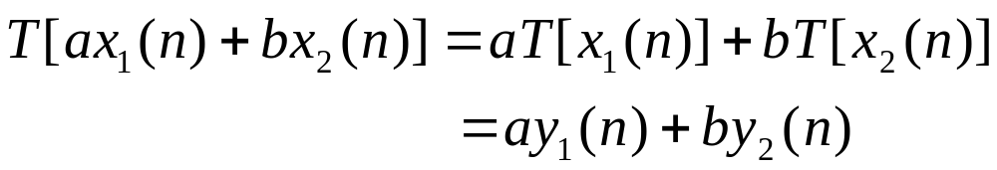
1.2 线性移不变系统—线性系统
若系统满足可加性与比例性,则称此系统为离散时间线性系统。
设
其中a、b为任意常数。

Slide 4
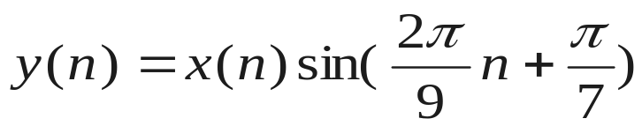
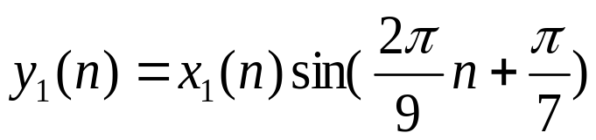
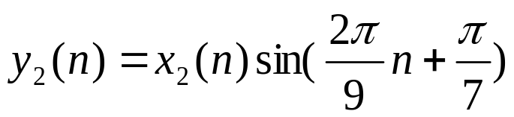
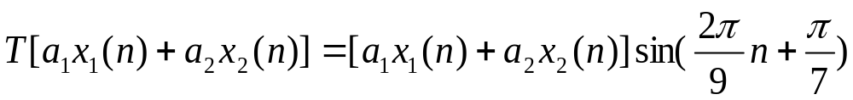
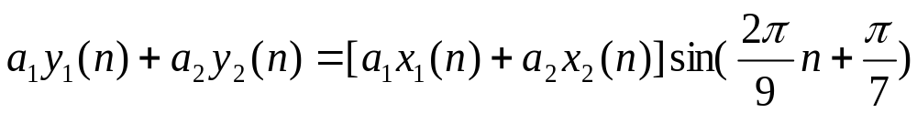
[例]
1.2 线性移不变系统—线性系统
是线性系统
证：
所以，此系统是线性系统。

Slide 5
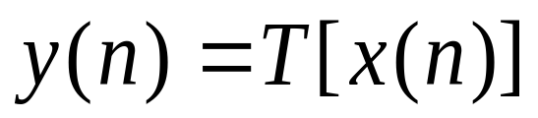
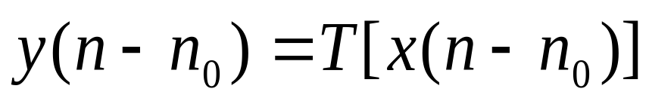
1.2 线性移不变系统—移不变系统
x(n)
时不变系统
T[•]
y(n)
若
则
n₀为任意整数。
输入移动任意位（如n₀位），其输出也移动这么多位，而幅值却保持不变。

Slide 6
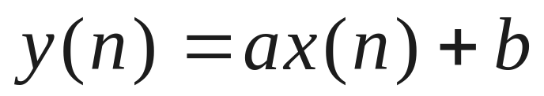
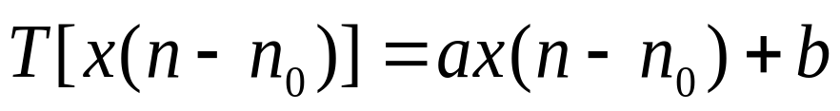
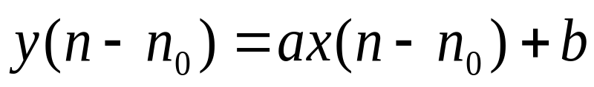

[例]:
1.2 线性移不变系统—移不变系统
证：
所以，此系统是时不变系统。

Slide 7


1.3 常系数线性差分方程
在线性移不变系统中，系统的输出等于什么？
系统的输入与系统单位冲激响应的卷积和。
注意:其中， h(n) 代表了系统的特性,描述了系统行为

Slide 8
1.3 常系数线性差分方程
在 中
（1）已知x(n)和h(n)，可求
系统输出y(n).
（2）已知x(n)和y(n)，可求
系统特性h(n).
（3）已知h(n)和y(n)，可求
系统输入x(n).
这三种运算方式分别称为：系统分析，系统辨识和系统反卷积

Slide 9



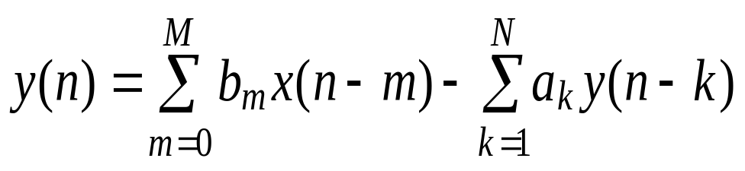
1.3 常系数线性差分方程
1、定义： 在离散线性移不变系统中，常用常系数线性差分方程表示输入输出关系
或：

Slide 10
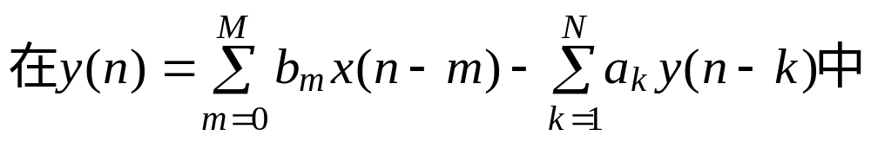
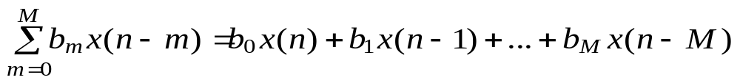
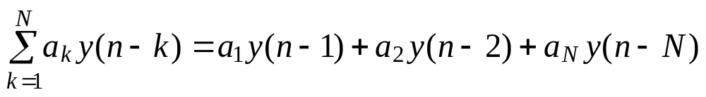
1.3 常系数线性差分方程
表示当前输入和过去M个输入的线性组合。
表示过去N个输出的线性组合。

Slide 11
1.3 常系数线性差分方程
(1)常系数：a0,a1,…,aN ; b0,b1,…,bM 均是常数（不含n）.
(2) 阶数：输出变量y(n)中 n的最大序号与最小序号之差。如 N=N-0.
(3) 线性：y(n-k)，x(n-m)各项只有一次幂,不含它们的乘积项。

Slide 12
1.3 常系数线性差分方程
2、主要用途：
(1)可求系统特性---单位抽样响应h(n)。
(2)求出h(n)后在已知初始状态y(-1),y(-2),…,y(-N)
下，可求解系统的输出（瞬态响应）。
(3)差分方程得到系统结构.

Slide 13
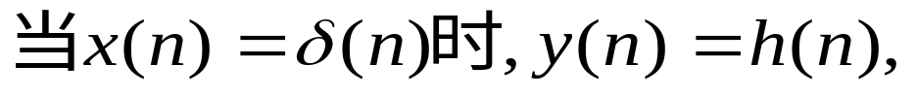
1.3 常系数线性差分方程
3、用迭代法求h(n)
例:已知常系数线性差分方程为：
y(n)-ay(n-1)=x(n)，
试求单位抽样响应h(n), (初始状态y(-1)=0) .
解：
所以h(-1)=y(-1)=0
方程可写成y(n)=ay(n-1)+x(n)
利用迭代法可求y(n).

Slide 14
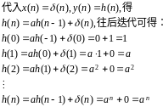
1.3 常系数线性差分方程
即：

Slide 15



1.3 常系数线性差分方程
即：
所以：

Slide 16
1.3 常系数线性差分方程
注意：
（1）一个常系数线性差分方程并不一定代表因果系统，也不一定表示线性移不变系统。这些都由边界条件（初始状态）所决定。
如：上例中，若令初始条件y(0)=1,为既不是移不变系统，也不是线性果系统 (p31-32) 。
（2）我们讨论的系统都假定为：系统的初始状态为0，这时，常系数线性差分方程就代表线性移不变系统，且多数代表可实现的因果系统。

Slide 17

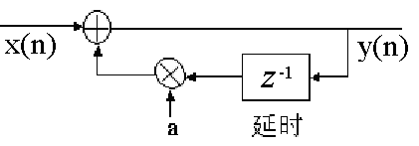
1.3 常系数线性差分方程
4、用差分方程求系统结构
用差分方程可直接得到系统结构(运算结构)。
例：y(n)=ay(n-1)+x(n) 用⊕表示相加器；
用 表示乘法器；用 表示一位延时单元。

Slide 18
1.3 常系数线性差分方程
5、差分方程的MATLAB仿真
利用MATLAB求差分方程的解，此时调用格式： y=filter(b, a, x)
参数x为输入向量（序列），要求与y长度相等。
b ,a分别为差分方程系数b_{i} , a_{i}构成的向量.
y为输出序列。

Slide 19
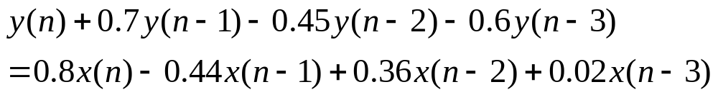


1.3 常系数线性差分方程
例：用MATLAB计算差分方程
当输入序列为 时的输出结果
（初状态为0）。

Slide 20
1.3 常系数线性差分方程
解： MATLAB程序如下：
N=41; %输出序列个数
b=[0.8 -0.44 0.36 0.02]; %x项系数
a=[1 0.7 -0.45 -0.6]; %y项系数
x=[1 zeros(1,N-1)]; %delta(n)
n=0:1:N-1; %输出序号
y=filter(b,a,x); %0状态下的输出
stem(n,y) %仅取N项
xlabel('n');ylabel('幅度')

Slide 21
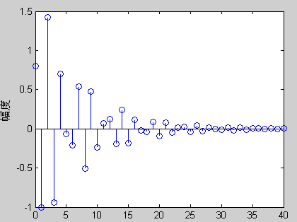
1.3 常系数线性差分方程

Slide 22


1.4 连续时间信号的抽样
抽样是利用周期性脉冲系列p(t)，从连续信号 中抽取一系列的离散值 ，即为抽样信号(序列)。
抽样是模拟信号数字化的第一个环节，依靠抽样器完成。
实际的模拟信号在A/D芯片中完成抽样、量化后输出数字信号。
本节分析抽样后的频谱有什么变化，在什么条件下，可从抽样信号中无失真地恢复出原来的信号？

Slide 23
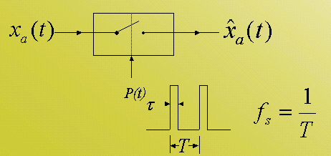
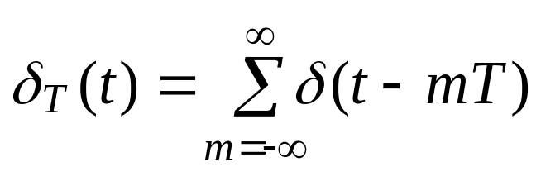
1.4 连续时间信号的抽样
1、抽样器：相当于一个电子开关。
其中

Slide 24
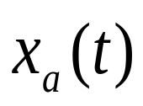
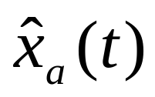



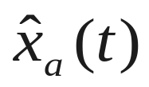
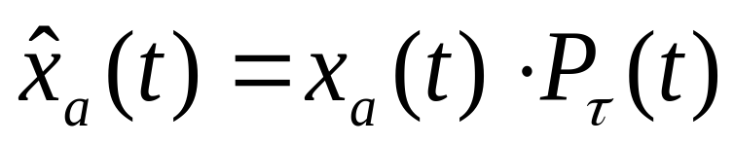
实际采样
x_{a}(t)
最高频率为f_{c}
0
t
P_{τ}(t)
S
0
t
T
τ
2T
0
t
T

Slide 25



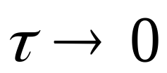
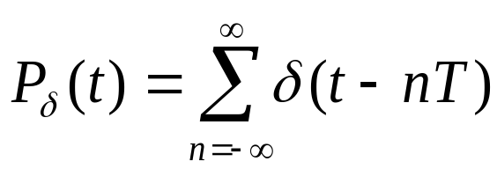
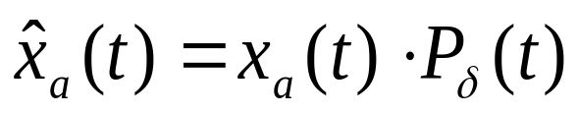
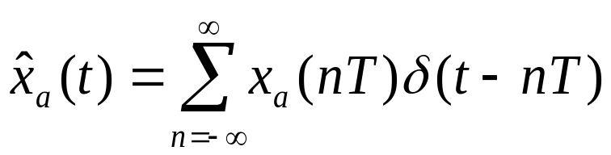
1.4 连续时间信号的抽样
x_{a}(t)
理想采样
0
t
P_{δ}(t)
冲激函数序列
1
0
T
T
t
^
x_{a}(t)
0
t

Slide 26

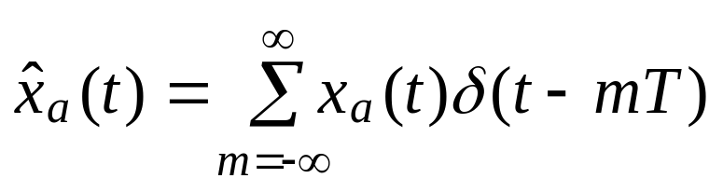
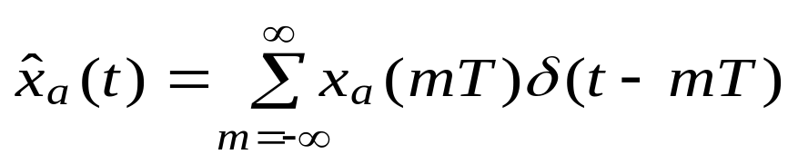
1.4 连续时间信号的抽样
2、理想抽样
在理想抽样下：
代入
这就是抽样信号的时域表达式。

Slide 27
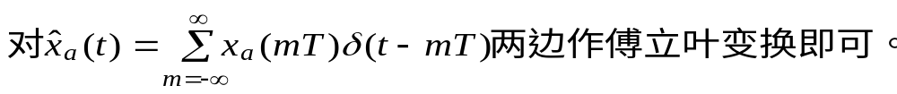
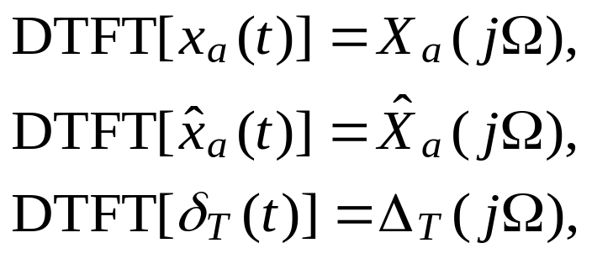
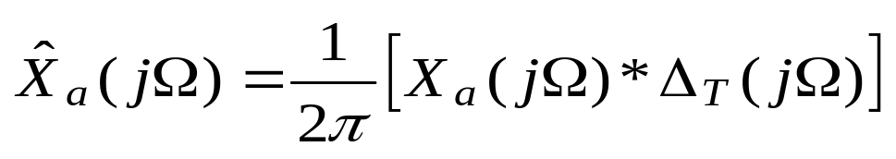
1.4 连续时间信号的抽样
在理想抽样下的频谱变化
为叙述方便，记
根据“时域相乘，频域作卷积”的性质

Slide 28
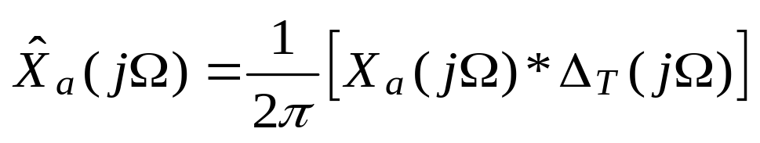
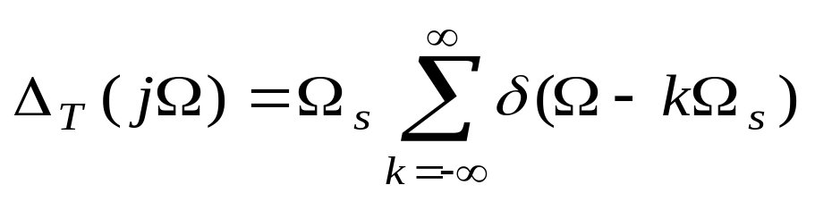

1.4 连续时间信号的抽样
代入：
得：

Slide 29
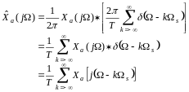

1.4 连续时间信号的抽样
即：

Slide 30
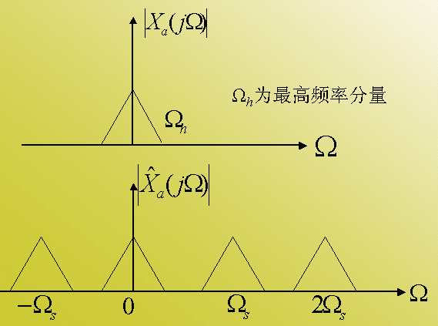
1.4 连续时间信号的抽样
如果Ω_{h}> Ω_{s}/2 ?
设原频谱为：
则理想抽样后
的频谱为：
(周期延拓)
1/T
抽样频率2π/T

Slide 31
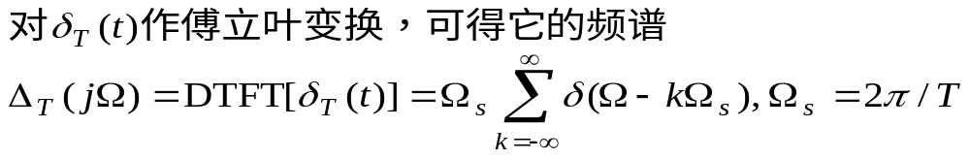
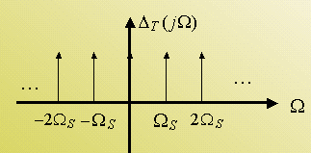

1.4 连续时间信号的抽样
周期冲激序列的频谱(离散时间傅立叶变换DTFT)：

Slide 32
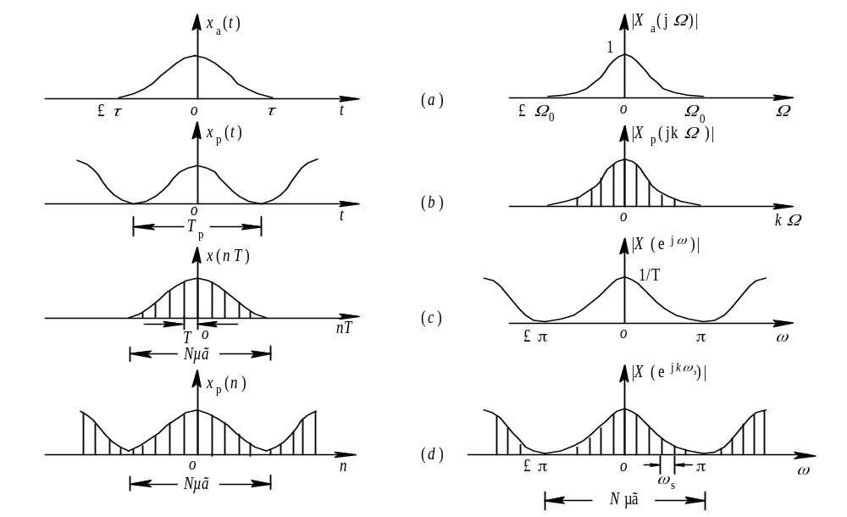
1.4 连续时间信号的抽样-信号的频谱
时域连续
频域连续
时域连续周期
频域离散
频域连续周期
时域离散
时域离散周期
频域离散周期

Slide 33

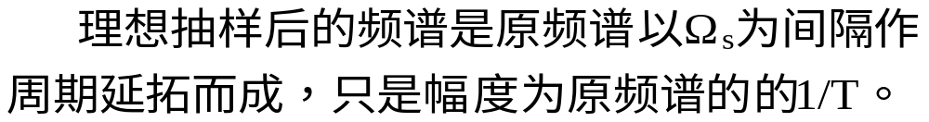
1.4 连续时间信号的抽样
（1）理想抽样后的频谱是周期性的频谱。

Slide 34
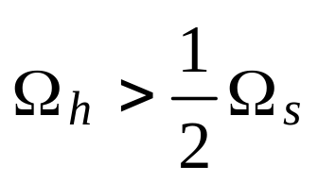
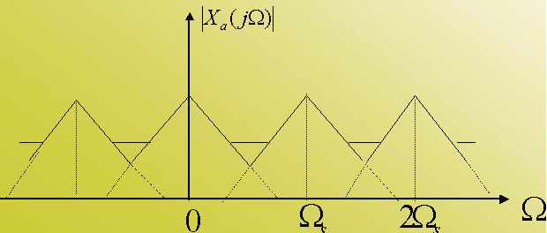
1.4 连续时间信号的抽样
（2）当 时，频谱会发生混叠。

Slide 35
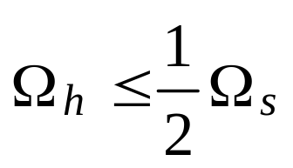
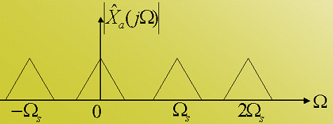
1.4 连续时间信号的抽样
（3）只有当 时，频谱不会发生混叠。
当信号的最高频率没有超过折叠频率时，任何一段[(k-0.5)Ωs, (k+0.5)Ωs]长的频谱，均包含有原频谱的全部信息，有可能完全恢复原信号。

Slide 36




1.4 连续时间信号的抽样-奈奎斯特
若x_{a}(t)是频带宽度有限的，要想抽样后 x(n)=x_{a}(nT) 能够不失真地还原出原信号x_{a}(t)，则抽样频率必须大于或等于两倍信号谱的最高频率（相反）即 f_{s}≥2f_{h}
发生混叠
Ω_{h}
Ω_{s} /2折叠频率

Slide 37


1.4 连续时间信号的抽样
为了避免混叠，一般在抽样器前加一个保护性的前置低通滤波器，称为防混叠滤波器，其截止频率为 ，以便滤除掉高于 的频率分量。

Slide 38
1.4 连续时间信号的抽样
抽样信号的恢复：
当满足抽样定理时，抽样信号可恢复原信号。
一般是通过低通滤波器取出[-0.5Ωs,0.5Ωs]之间的频谱。

Slide 39


1.4 连续时间信号的抽样-信号的恢复
（1）低通滤波器 的频率特性
当一个信号通过低通滤波器时，在时域上与低通滤波器的单位冲激响应h(t)作卷积运算，在频域上，则是频谱相乘。

Slide 40



1.4 连续时间信号的抽样-信号的恢复
（2）抽样信号通过低通滤波器后的频谱 。
（3）抽样信号通过低通滤波器 后的时域运算
其中h(t)是低通滤波器 的单位冲激响应。
具体过程如下：

Slide 41






1.4 连续时间信号的抽样-信号的恢复
h(t)
H(jΩ)
抽样内插公式
内插函数

Slide 42

1.4 连续时间信号的抽样-信号的恢复
（4）低通滤波器的冲激响应h(t)

Slide 43

1.4 连续时间信号的抽样-信号的恢复
（5）低通滤波器 的输出

Slide 44




1.4 连续时间信号的抽样-信号的恢复
其中
是抽样序列
称为内插函数，在抽样点mT上，其值为1;其余抽样点上,其值为0。

Slide 45

1.4 连续时间信号的抽样-信号的恢复
a）在抽样点上，信号值不变；
b）抽样点之间的信号则由各抽样函数波形的延伸叠加而成。

Slide 46

1.4 连续时间信号的抽样
3. 实际抽样
1.采样定理仍有效

Slide 47
1.4 连续时间信号的抽样
4. 正弦信号的抽样
（1）在一个周期内均匀地抽取三个样值，最好为4个。
（2）对离散周期的正弦信号，作截断时，其截断长度必须为此周期信号的周期的整数倍，否则会产生频谱泄漏。
（3）正弦信号的抽样不宜补零，否则将产生频谱泄漏。

Slide 48
作业：
P42
2.（1）、（4）
4.（1）
10.

